Slide 1
Identifikátory pre vedcov
bežná prax: zhoda mena rôznych autorov - menovci (aj v rámci odboru alebo pracoviska), zmena priezviska, pôsobiska, afiliácie pracoviska.... často nie je jednoduché jednoznačne priradiť výstupy a aktivity ku konkrétnemu autorovi
jedinečný identifikátor umožňuje jednoznačné priradenie výstupov konkrétnemu vedeckému /akademickému pracovníkovi (pokiaľ je v online prostredí správne naviazaná práca k autorovi)
Problém:
každá databáza má vlastný identifikátor (WoS – ResaercherID, Scopus AutorsID...... ARL – číslo publikačnej autority...
ALE:
existujú aj univerzálne identifikátory – ORCID (Open Researcher and Contributor ID)
PODPORA VEDECKEJ ČINNOSTI

Slide 2
Identifikátory pre vedcov – ako ich vedec získa?
vygeneruje mu ho databáza sama, napr. :
- ARL (SAV), keď spracovateľ publikačnej činnosti vytvorí autoritu (záznam o autorovi)
- Scopus (Autor ID), keď v databáze má autor inedexovanú nejakú prácu
- WOS (Researcher ID - RID), keď má autor indexovanú nejakú prácu
musí si sám založiť svoj profil na príslušnej platforme a spárovať s prácami, prípadne si práce do profilu sám zadať; to je aj prípad ORCID
- niektoré zahraničné projektové agentúry doslova vyžadujú, aby riešiteľ mal založený ORCID profil
PODPORA VEDECKEJ ČINNOSTI

Slide 3
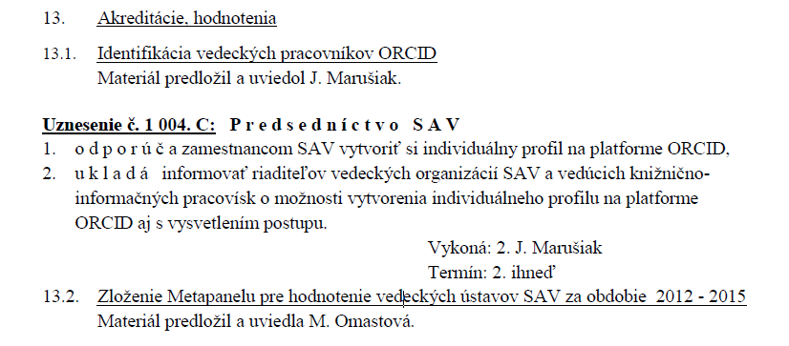
ORCID V SAV
PODPORA VEDECKEJ ČINNOSTI

Slide 4
ORCID (Open Researcher and Contributor ID)
trvalý identifikátor, ktorý umožňuje používateľom jednoduchú identifikáciu svojich článkov a vedeckých prác
0000-0003-1267-2210
https://orcid.org/0000-0003-1267-2210
ORCID registrácia je prístupná pre individuálnych používateľov zdarma (dostupný je individuálny účet, nie inštitucionálny)
https://orcid.org/
pre organizácie (výskumné/akademické pracoviská) existujú platené služby s využitím API (je možné profily zamestnancov potom hromadne spravovať)
PODPORA VEDECKEJ ČINNOSTI

Slide 5
Registrácia v ORCID - http://orcid.org/
pre individuálnych používateľov zdarma. Veľmi jednoduchá registrácia, v ktorej sú povinnými údajmi – meno (ale i priezvisko je potrebné pre lepšiu identifikáciu), mailová adresa a heslo
následne príde na uvedenú mailovú adresu potvrdzujúci email, ktorý treba autorom verifikovať
nemá zmysel zakladať si profil ako „neverejný“, v prípade potreby sa dajú nezverejniť jednotlivé údaje
PODPORA VEDECKEJ ČINNOSTI

Slide 6
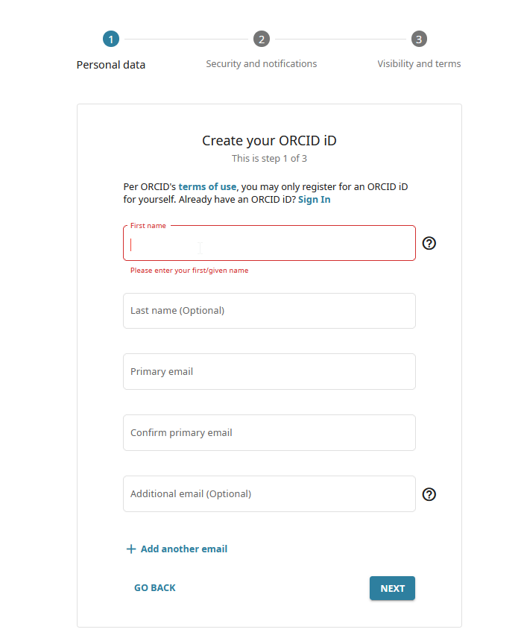

Slide 7
Systém sa opýta, či nejde o osobu, ktorá už ORCID má.

Slide 8
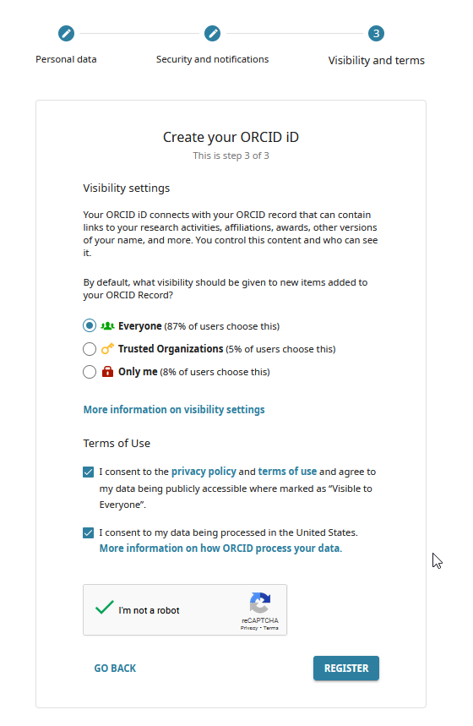

Slide 9
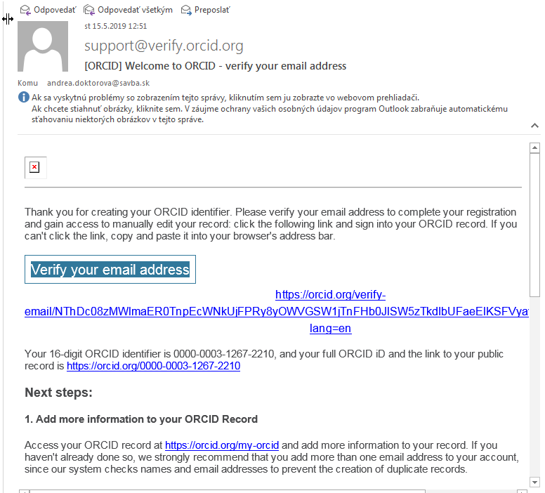

Slide 10
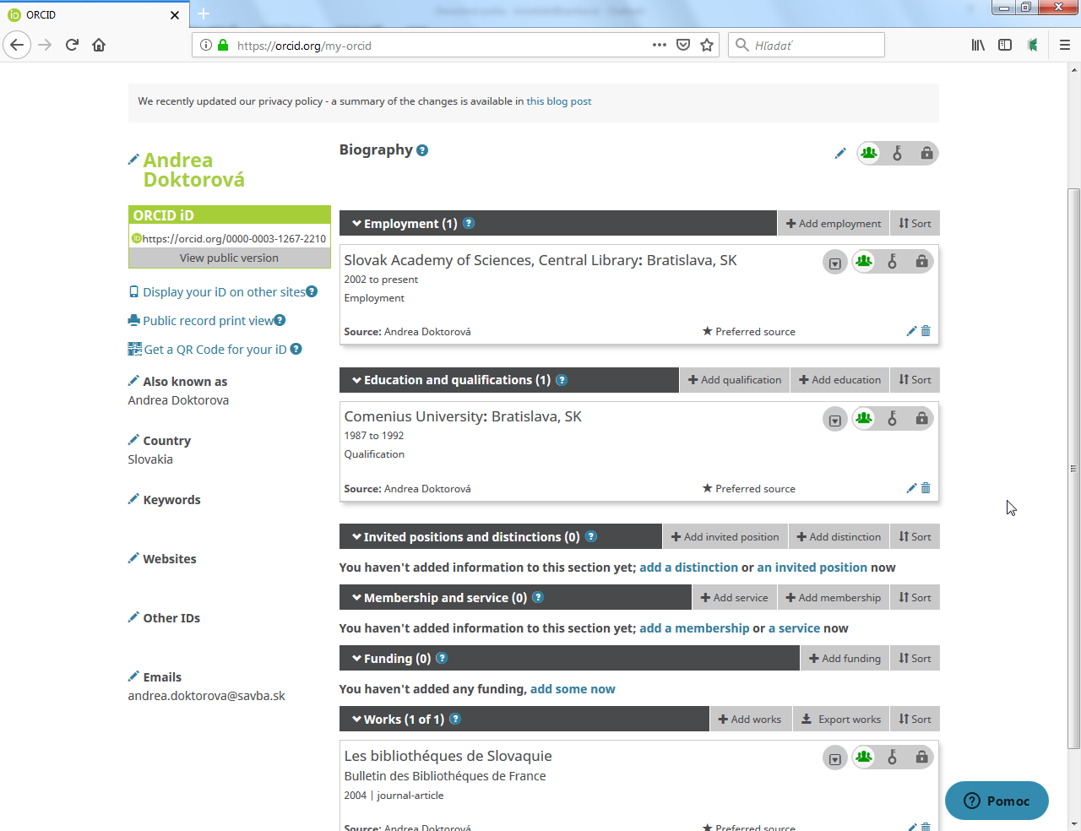

Slide 11
Vytvorený profil možno po prihlásení sa do neho editovať.

Slide 12
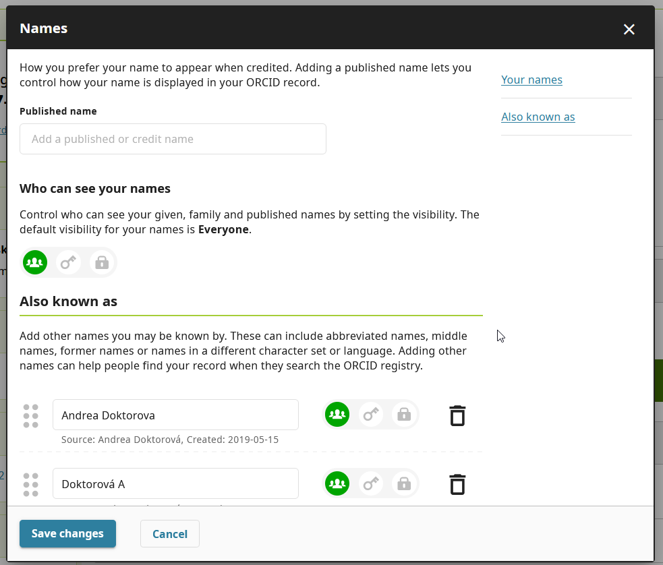
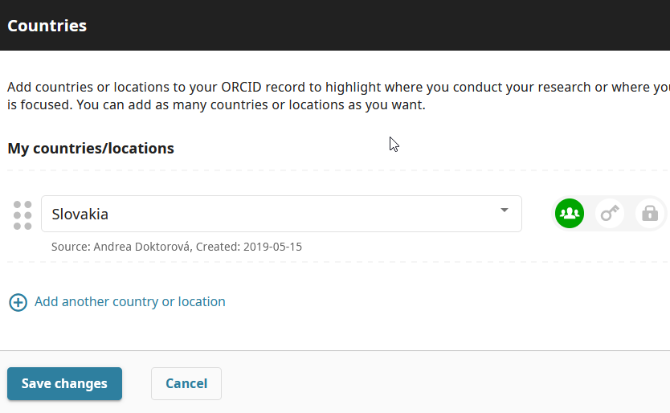
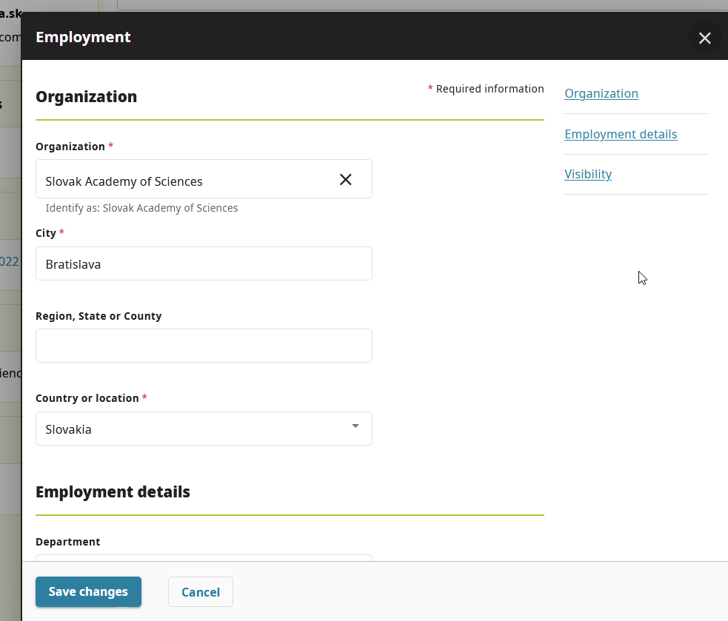
PODPORA VEDECKEJ ČINNOSTI

Slide 13
Vkladanie príspevkov/publikácií do ORCID
Pridávanie prác / Works
ORCID profil pre vedca má fungovať ako univerzálna platforma, takže odporúčame pridávanie prác realizovať v prvom rade tým spôsobom, že si ich vedec dotiahne (importuje) z iných systémov – predovšetkým zo scientometrických databáz Scopus a WoS. K tomu je potrebné, aby aj na týchto platformách mal vedec svoje identifikátory (profily), ktoré sa s ORCID účtom spárujú, a následne je možné realizovať automatickú výmenu údajov medzi systémami navzájom.
PODPORA VEDECKEJ ČINNOSTI

Slide 14
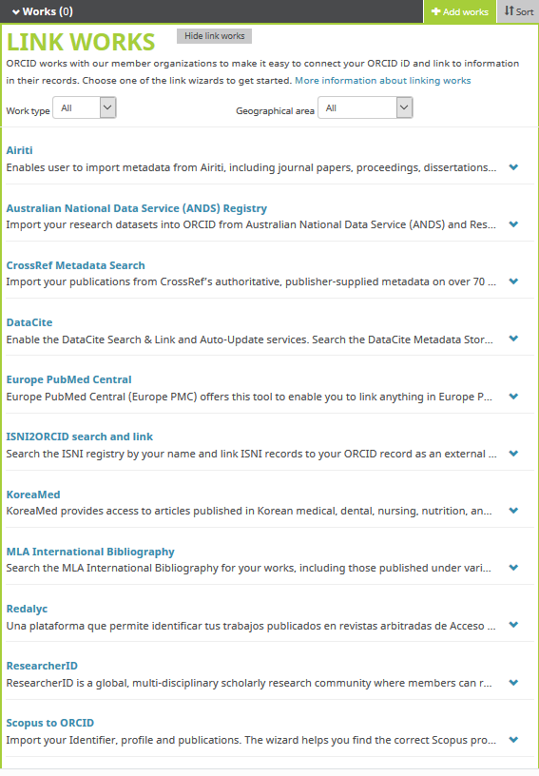
Import do ORCID cez ORCID
Pod nastaveniami profilu je i položka WORKS, cez ktorú možno pridávať jednotlivé práce z rôznych databáz a to automaticky. Na začiatku je ale potrebné prelinkovať databázu s
ORCIDom. Proces si vyžaduje aj registráciu v tej ktorej databáze.
PODPORA VEDECKEJ ČINNOSTI
PRELINKOVANIE

Slide 15
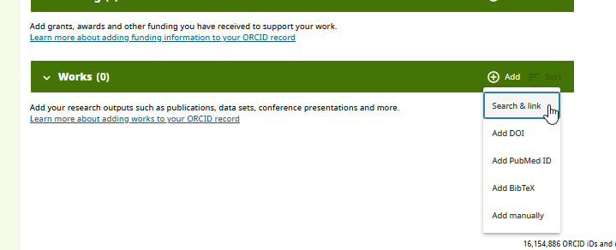
Klikneme na lište Works „Add works“ a následne sa vyroluje lišta, kde klikneme na „Search and link“.
PODPORA VEDECKEJ ČINNOSTI

Slide 16
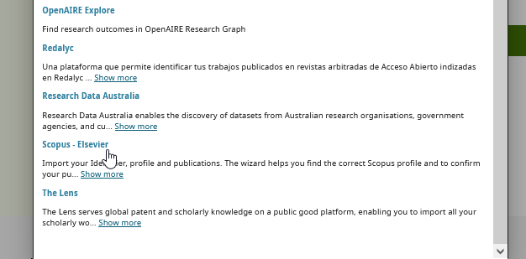
Systém ponúkne na výber platformy, ktoré s ORCID spolupracujú na báze plateného členstva. Párujeme predovšetkým „Scopus – Elsevier“, prípadne „CrossRef“ (agentúra, ktorá registruje DOI).

Slide 17
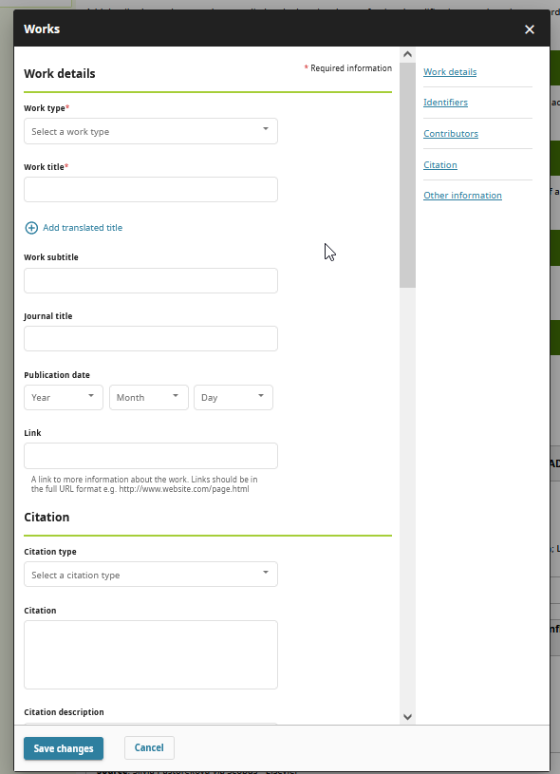
Ručné vkladanie prác do ORCID sa realizuje vyplnením formulára. Odporúčame dôsledne uvádzať hlavne štandardné čísla (ISBN, ISSN, DOI a pod.). Po čase sú práce verifikované napr. cez CrossRef (DOI) alebo WorldCat (ISBN). Formulár je dlhý, je potrebné pri vypĺňaní údajov rolovať.

Slide 18
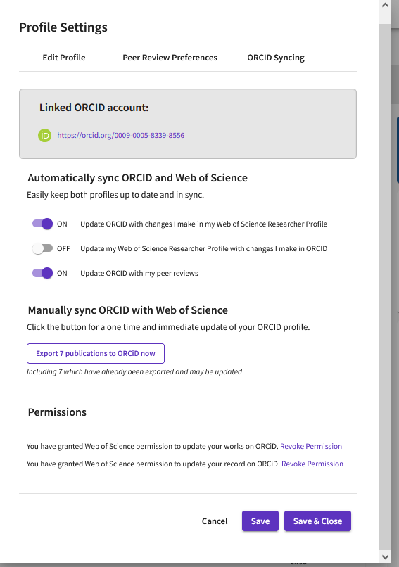
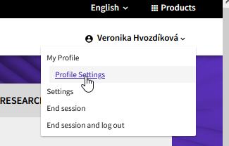
Párovanie ORCID a WOS profile - Researcher ID
Vo Web of Science
si treba autorizovať (claim) profil (pokiaľ autor má práce vo WoS Core Collection, tak mu systém strojovo vygeneruje ResearcherID)
Vo WOS WoS a cez PROFILE SETTINGS (vpravo hore) alebo (čierna lišta vľavo) PROFILE – My research profile – EDIT sa dostaneme na obrazovku, kde máme možnosti na synchronizáciu WoS a ORCID profilov.
Veľmi dôležité je však nastavenie PERMISSIONS v dolnej časti. Posledný riadok v nastaveniach spôsobí to, že sa RID prenesie do ORCID. Zároveň je možné si poslať v danej chvíli práce do ORCID.
PODPORA VEDECKEJ ČINNOSTI

Slide 19
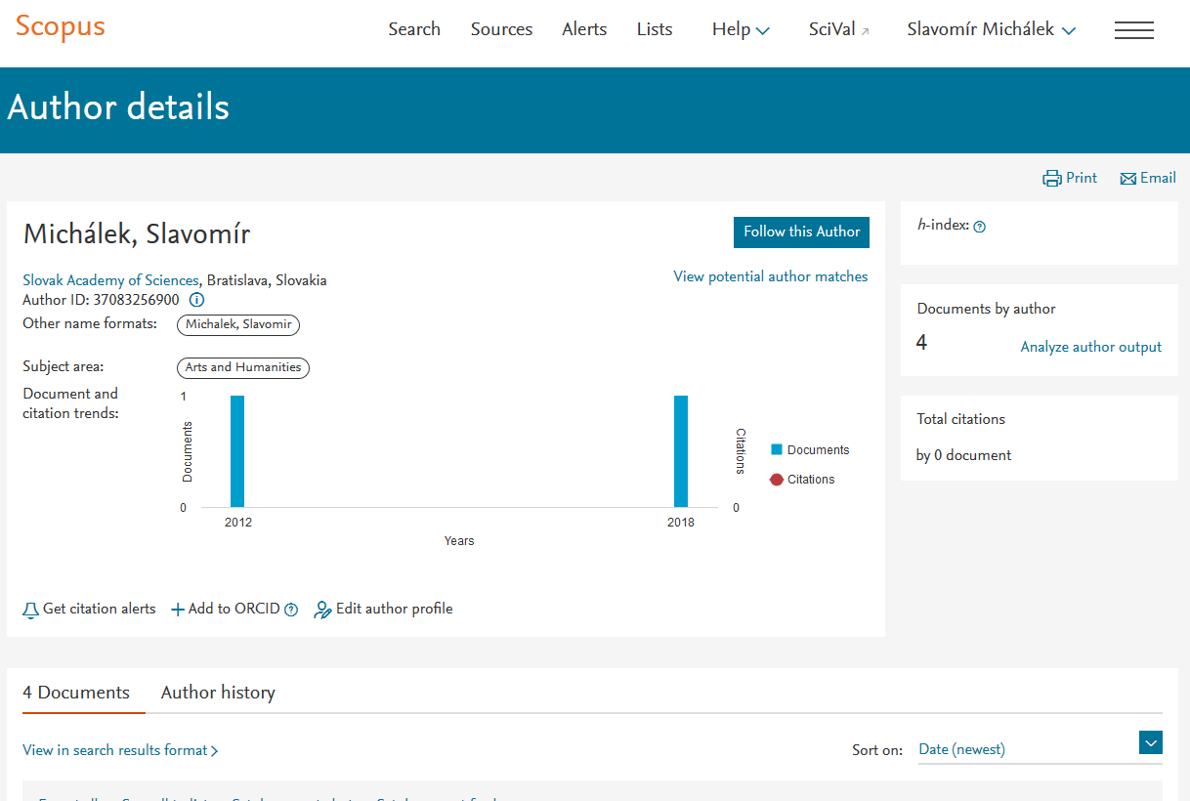
Import do ORCID
zo Scopus
Scopus generuje Autor ID autorovi automaticky, keď má registrovanú prácu
V profile autora, ktorý svoje publikácie
v Scopuse má, je link na import do ORCID. Treba prejsť všetky vyžadované kroky, je ich 6 a nakoniec potvrdíte, že sa má Autor ID preniesť do ORCID ako „Others ID“

Slide 20
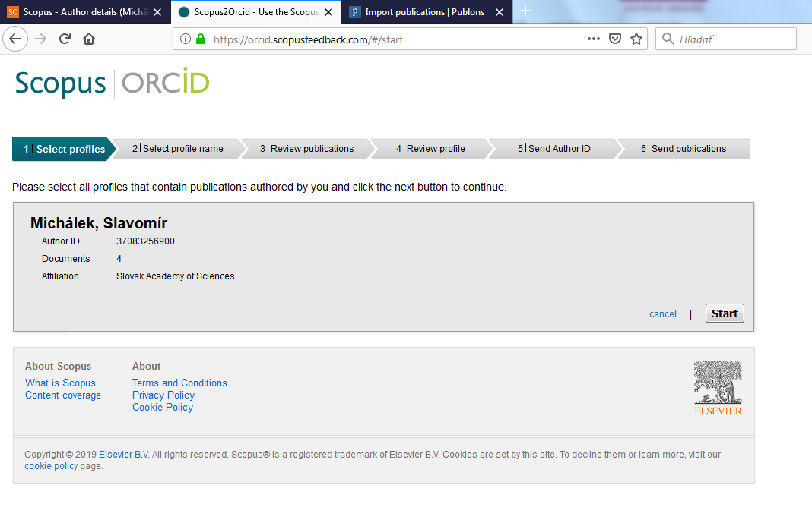

Slide 21
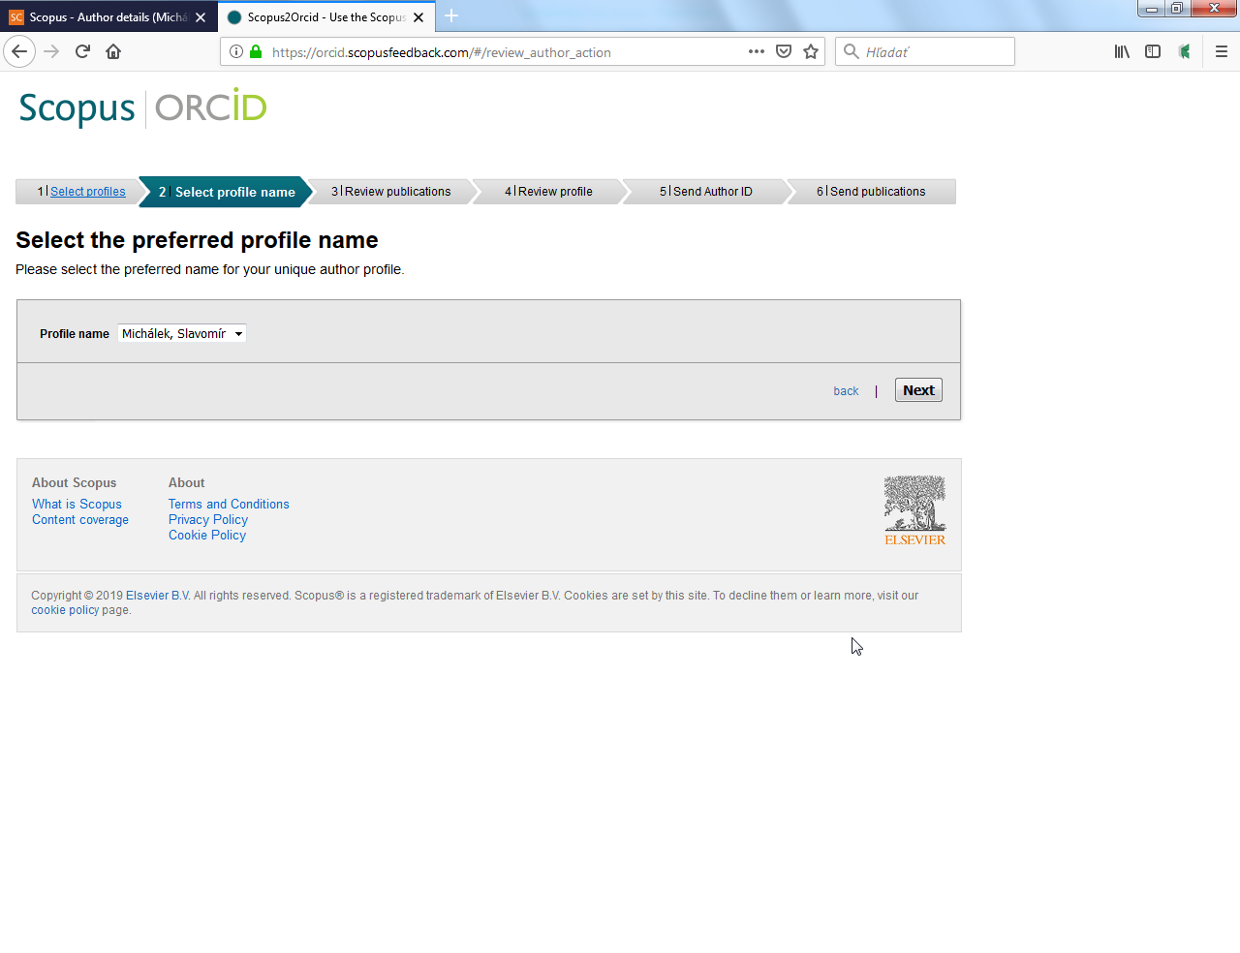
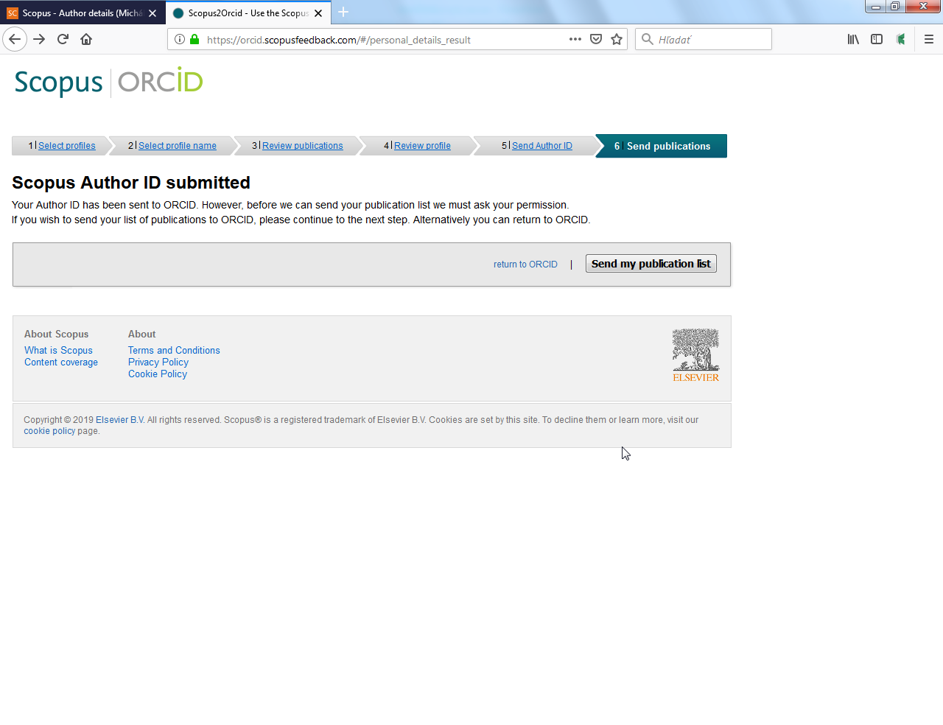
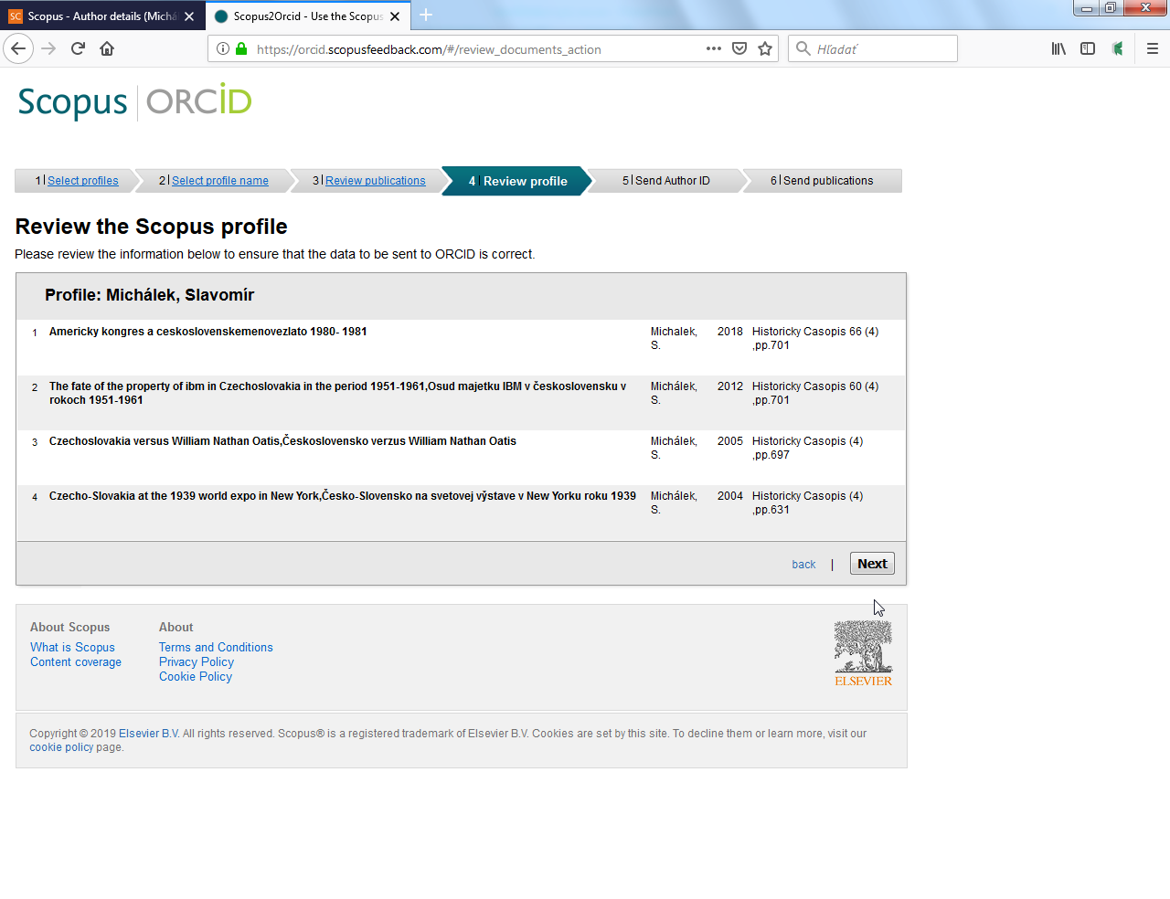

Slide 22
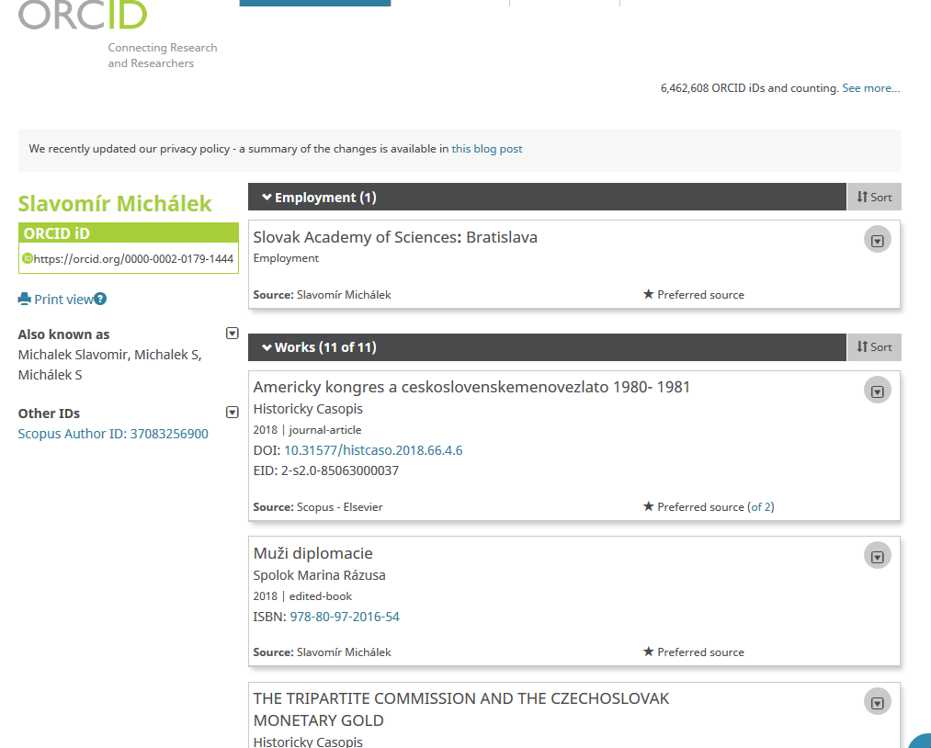
Keď sa záznamy prenesú do ORCID, automaticky sa v ORCID profile zobrazí Scopus Autor ID.

Slide 23
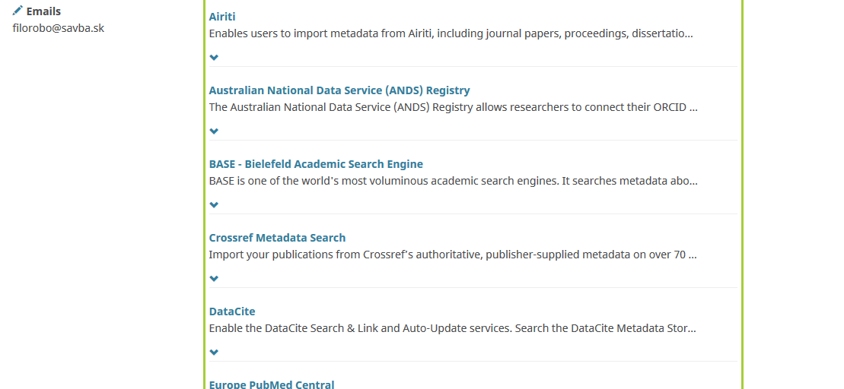
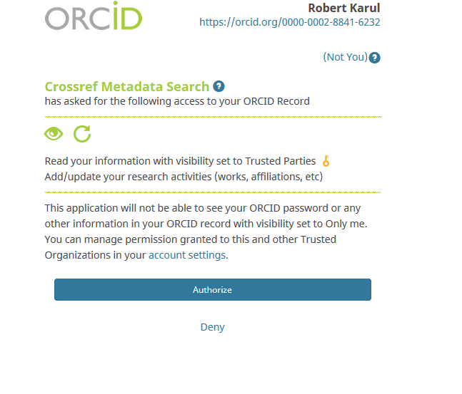
Import do ORCID z CrossRef
Pod nastaveniami profilu WORKS – Search and Links vyberimem databázu CrossRef (práce s DOI) a autorizujeme profil, potom vyberieme práce na export.

Slide 24
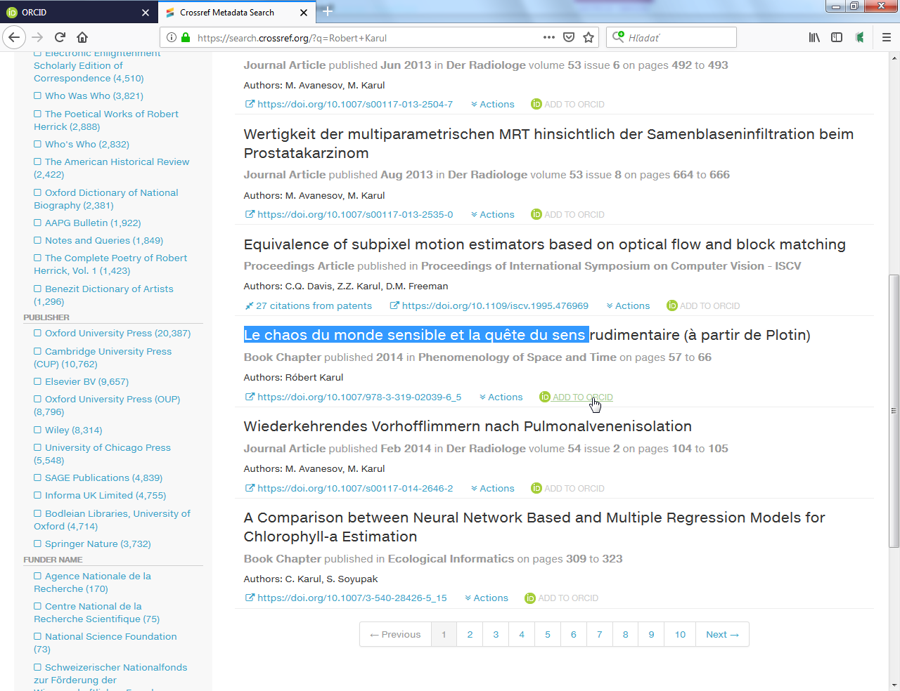

Slide 25
Príklad: Je ORCID profil, ale podľa všetkého jednotlivé profily (Scopus, Publons a CrossRef) nie sú správne spárované... (pozrieme)

Slide 26
Príklad: Je ORCID profil, ale nie sú pridané práce z databáz, len jeden manuálne vložený záznam

Slide 27
Príklad: spárované profily – všetky ID navzájom sú aktívne

Slide 28
Identifikátory spracovateľ publikačnej činnosti zapisuje do autoritatívneho záznamu autora v ARL, takže z online katalógu publikačnej činnosti (a z tagovaného formátu v klietovi ARL) je možné sa priamo do profilov prelinkovať.

Slide 29
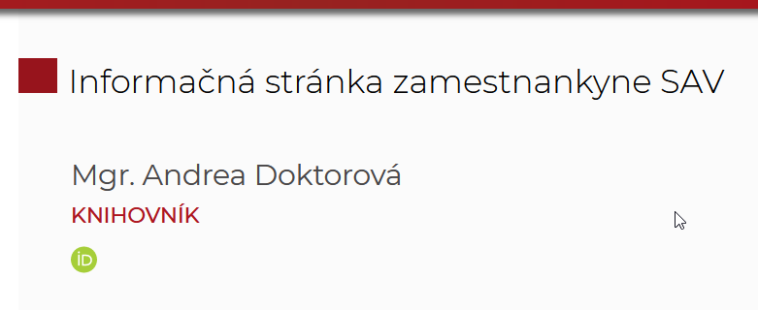
ORCID môže osoba kompetentná v ústave editovať údaje o pracovníkoch zapísať v intranete do záznamu o vedcovi, čo sa prejaví prelinkovaním ORCIDu na osobnú stránku zamestnanca SAV.

